Slide 1
Forschungsdatenmanagement - Planung
Regelungskonformes Forschungsdatenmanagement in Horizont Europa und DFG-Projekten, Datenmanagementplan
19.12.2023

Slide 2
Heute: Planung
Thema | Inhalte
EU Horizont Europa | Anforderungen, FAIR-Prinzipien, Opt-out, Antrag, Bürgerforschende, frühzeitiges Publizieren, anderer Forschungs-Output
DFG | Kodex, Leitlinien, Checkliste
Vorstellung der Forschungsförderung, Abt. 1.1, Engelmann-Stamm, Sonnenschein, Trempeck
Datenmanagementplan | Nutzen, Themen, Tools
RDMO | Vorführung

Slide 3
1. Horizont Europa
Anforderungen der EU

Slide 4
Horizont Europa: Verbindlicher Teil
Open Access zu wissenschaftlichen Publikationen
Forschungsdatenmanagement (FDM)
wissenschaftliche Publikationen nachvollziehbar machen
Informationen zu
Forschungs-Output
Tools
Geräten
Zugang zu digitalem und physischem Forschungs-Output

Slide 5
Horizont Europa: Empfohlener Teil
Beteiligung von Bürgerforschenden und anderen Akteuren
Frühzeitiges Teilen des Forschungs-Outputs
Output-Management über das FDM hinaus
Open Peer-Review

Slide 6
1.1 Forschungsdatenmanagement

Slide 7
Horizont Europa: As open as possible, as closed as necessary
Gründe, den Zugang zu Forschungsdaten zu beschränken:
Datenschutz
Schutz des geistigen Eigentums
Verträge mit Wirtschaftspartnern
Ethische Hinderungsgründe

Slide 8
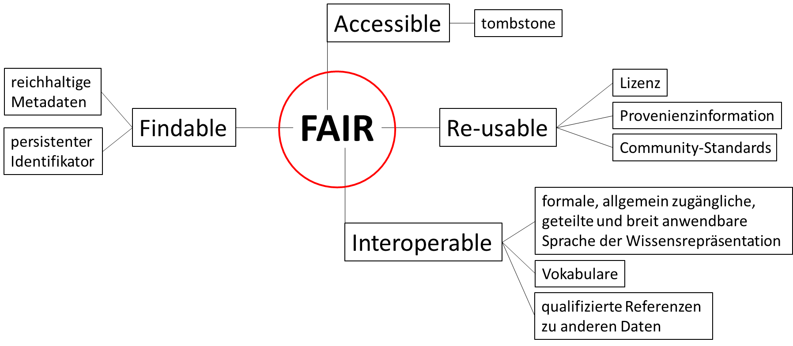
FAIR Data Principles (force11.org)
Daten menschen- und maschinenlesbar!

Slide 9
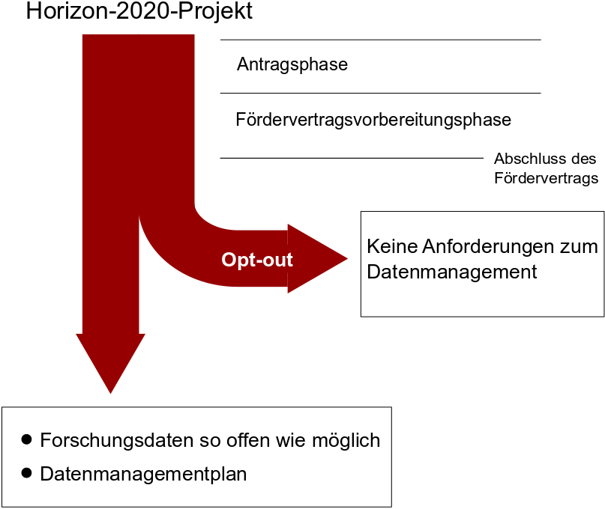
Opt-out
Horizont-Europa-Projekt
Vollständiger Opt-out aus allen FDM-Verpflichtungen nicht mehr möglich
Opt-out aus Öffnungspflicht nur mit sehr guter Begründung möglich. Beispiele:
Sicherheitsrelevant
Arbeiten über gefährdete Gruppen
Innovatives Projekt (Schutzrechterlangung)

Slide 10
1.2 Der Förderantrag

Slide 11
Horizont Europa: Eine Seite zum Forschungsdatenmanagement schon im Antrag
Aus dem Standard Proposal Template:

Slide 12
Horizont Europa: Vertrauenswürdige Repositorien („trusted repositories“)
Aus dem AGA (Annotated Model Grant Agreement, Draft von April 2023): Forschungsdaten sollen in ein vertrauenswürdiges Repositorium, d.h.
Zertifizierung (z.B. CoreTrustSeal, nestor-Siegel DIN 31644, ISO 16363)
oder
Fachspezifisch und in der Fachwelt anerkannt
oder
Institutionelles oder allgemeines Repositorium u.a. mit
Sicherung der Inhalte gegen ungewollte Veränderung
Nutzungsbedingungen online
Betrieb für lange Zeit gesichert, insbes. Finanzierung
Vergabe persistenter Identifikatoren
Maschinenlesbare und standardisierte Metadaten (z.B. Dublin Core, DataCite)
Datenkuratierung
Qualitätssicherung
Wenn erforderlich, Vertraulichkeit der Daten (verschiedene Stufen)

Slide 13
1.3 Beteiligung von Bürgerforschenden und anderen Akteuren

Slide 14
Horizont Europa: Gemeint ist aktive Beteiligung
Co-design | Gemeinsame Entwicklung von Forschungs-Agendas und Roadmaps (Workshops, Fokusgruppen,…)
Co-creation | Beteiligung direkt im Forschungsprozess (Mitarbeit in Forschungsgruppe, Hackaton, offener Code,…)
Co-assessment | Gemeinsame Evaluation des Forschungsprozesses (Open Testing,…), Bindeglied zu Gesellschaft und Endnutzern

Slide 15
1.4 Frühzeitiges Publizieren

Slide 16
Horizont Europa: Frühzeitiges Publizieren
Preregistration | Forschungsplan (Forschungshypothese, Studiendesign, Analysekonzept) wird in Repositorium veröffentlicht
Registered reports | Zweistufiger Peer-Review: Forschungshypothese, Studiendesign, Analysekonzept, Methode Ergebnisse und Diskussion
Preprints | Eingereichter Aufsatz wird vor Peer-Review schon einmal in einem Repositorium veröffentlicht.

Slide 17
1.5 Anderer Forschungs-Output

Slide 18
Horizont Europa: Anderer Forschungs-Output
Software | in Software-Repositorium: GitHub, SourceForge, Savannah (GPL, für GPL-lizensierte Software), Launchpad (AGPL, für Open Source)
Workflows | in spezielles Repositorium: Protocol Exchange, Protocols
Physische Proben (z.B. neue Materialien, Zelllinien, Artefakte) | Beispiel: Weitergabe an eine Sammlung, ggf. persistenter Identifikator (z.B. Katalognummer der Sammlung) Ggf. Digitalisierung

Slide 19
2. DFG
Anforderungen der DFG an das Forschungsdatenmanagement

Slide 20
DFG: Kodex (2019)
Leitlinie
7 | Qualitätssicherung Fachspezifische Standards verwenden
12 | Dokumentation
13 | FAIR
17 | Rohdaten 10 Jahre speichern

Slide 21
DFG: Leitlinien zum Umgang mit Forschungsdaten (2015)
Forschungsdaten verfügbar machen
so zeitnah wie möglich
wenn dem nicht Rechte Dritter entgegenstehen
in einer Verarbeitungsstufe (Rohdaten oder bereits weiter strukturierte Daten), die eine sinnvolle Nachnutzung durch Dritte ermöglicht

Slide 22
Gesetze, Verträge und ethische Gründe können Öffnung verhindern. Ansonsten abwägen
Relevanz
Gesetze, Verträge
Forschungsethik
Aufwand

Slide 23
DFG: Checkliste zum Umgang mit Forschungsdaten (2021)
im Antrag unter Punkt 2.4:
Datentypen, Entstehung, wie im Projekt zu verarbeiten, Datenvolumen
Dokumentation, Qualitätssicherung, für die Nachnutzung erforderliche Software
Speicherung und Zugriffskontrolle, während das Projekt läuft
Rechtliche Verpflichtungen und Rahmenbedingungen
Wissenschaftliche Kodizes und fachliche Normen
Welche Daten bieten sich für die Nachnutzung besonders an?
Datenauswahl
Archivierung, Sperrfristen
Verantwortlichkeiten
Erforderliche Ressourcen
Physische Objekte

Slide 24
Forschungsförderung, Abteilung 1.1 der Verwaltung
Engelmann-Stamm, Sonnenschein, Trempeck

Slide 25
3. Datenmanagementplan

Slide 26
DMP: Definition
Wikiversität:
Ein Datenmanagementplan (DMP) ist ein Dokument, in dem beschrieben wird, was mit Forschungsdaten während und vor allem nach dem Ende geschieht.

Slide 27
DMP: Ziele
Verbindliche Basis für die Datenverarbeitung
Erleichtert Koordination von Projektpartnern
Hilft Probleme zu erkennen und Lösungen zu entwickeln
Hilft Datenverlust zu vermeiden
Definiert Verantwortlichkeiten
Regelt Zugriffsrechte

Slide 28
DMP: Wann mit der Planung beginnen?
Am besten vor der Beantragung von Fördermitteln, denn es gibt vieles zu planen:
Datenformat
Dateinamen
Datendokumentation
Software-Dokumentation
Verzeichnisnamen
Kontrolliertes Vokabular
Welches Repositorium
Metadaten
Lizenz
Qualitätssicherung
Qualitätskontrollbericht
Versionierung
Verantwortlichkeiten

Slide 29
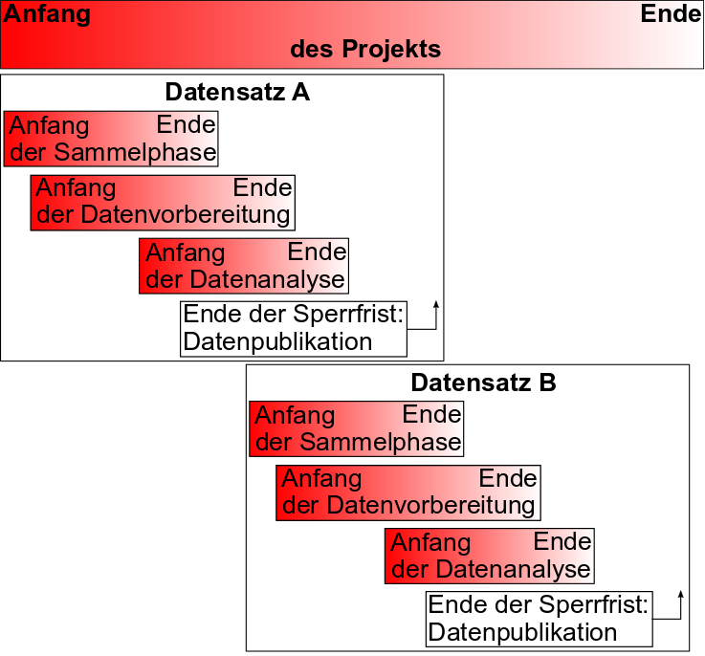
DMP und Meilensteinplan
Zeitliches Auseinanderziehen hilft Überlastung zu vermeiden
Sperrfrist gibt Zeit z.B. um Aufsatzpublikation fertigzustellen

Slide 30
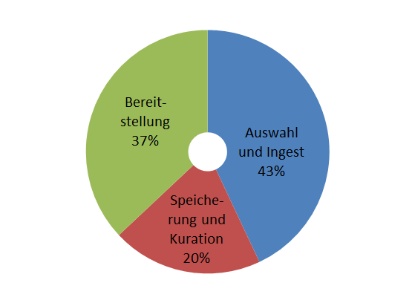
DMP und Kostenplan
Personalkosten viel höher als Sachkosten
Ingest (Weg ins Repo) normalerweise am aufwendigsten
Kostenverteilung aus Sicht des Repositoriums, Ergebnis aus Radieschen

Slide 31
Bei der DFG können beantragt werden
Kosten, die projektspezifisch anfallen, um den Zugang zu Forschungsdaten zu erlangen
Kosten, die im Projekt entstandenen Forschungsdaten so zu bearbeiten und aufzubereiten, dass diese von anderen nachgenutzt werden können
Kosten, die für die Überführung der Daten in ein öffentliches Repositorium anfallen
Nutzungsgebühren, Mitgliedsbeiträge bzw. Kosten die bei der Nutzung etablierter Infrastrukturen anfallen
Data Stewards für Graduiertenkollegs

Slide 32
DMP verbindlich in Horizont Europa
Data Management Plan Template mit 42 Fragen
zu den Daten selbst
zur Verwirklichung der FAIR-Prinzipien
zu anderem Forschungs-Output
zu Kosten von FAIR, Förderern und Verantwortung für das FDM
zur Datensicherheit
zu ethischen Fragen
Als Deliverable spätestens im Projektmonat 6
Living document
Evaluation findet statt

Slide 33
DMP-Webtools
DMPOnline
Digital Curation Center
University of California
DMPRoadmap
DCC und University of California
... und
Community-specific tools
DMPTY Wizard (CLARIN-D, humanities)
DataWiz (Psychologie)
Textverarbeitungsprogramme
DMPTool
University of California
RDMO
Research Data Management Organiser
DFG-Projekt

Slide 34
4. RDMO
Research Data Management Organiser

Slide 35
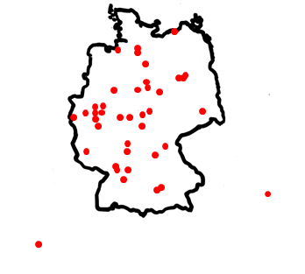
RDMO: in Deutschland weit verbreitet
Im Betrieb an den Universitäten Düsseldorf, Siegen, Wuppertal und vielen anderen
Sie können Ihren DMP als XML exportieren und re-importieren, z.B. an Ihrer neuen Institution.
Wien
Lyon

Slide 36
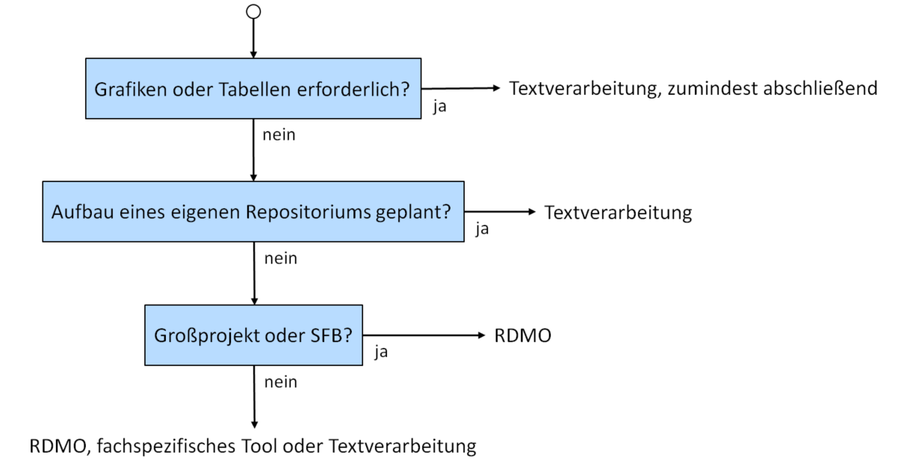
Tool-Auswahl

Slide 37
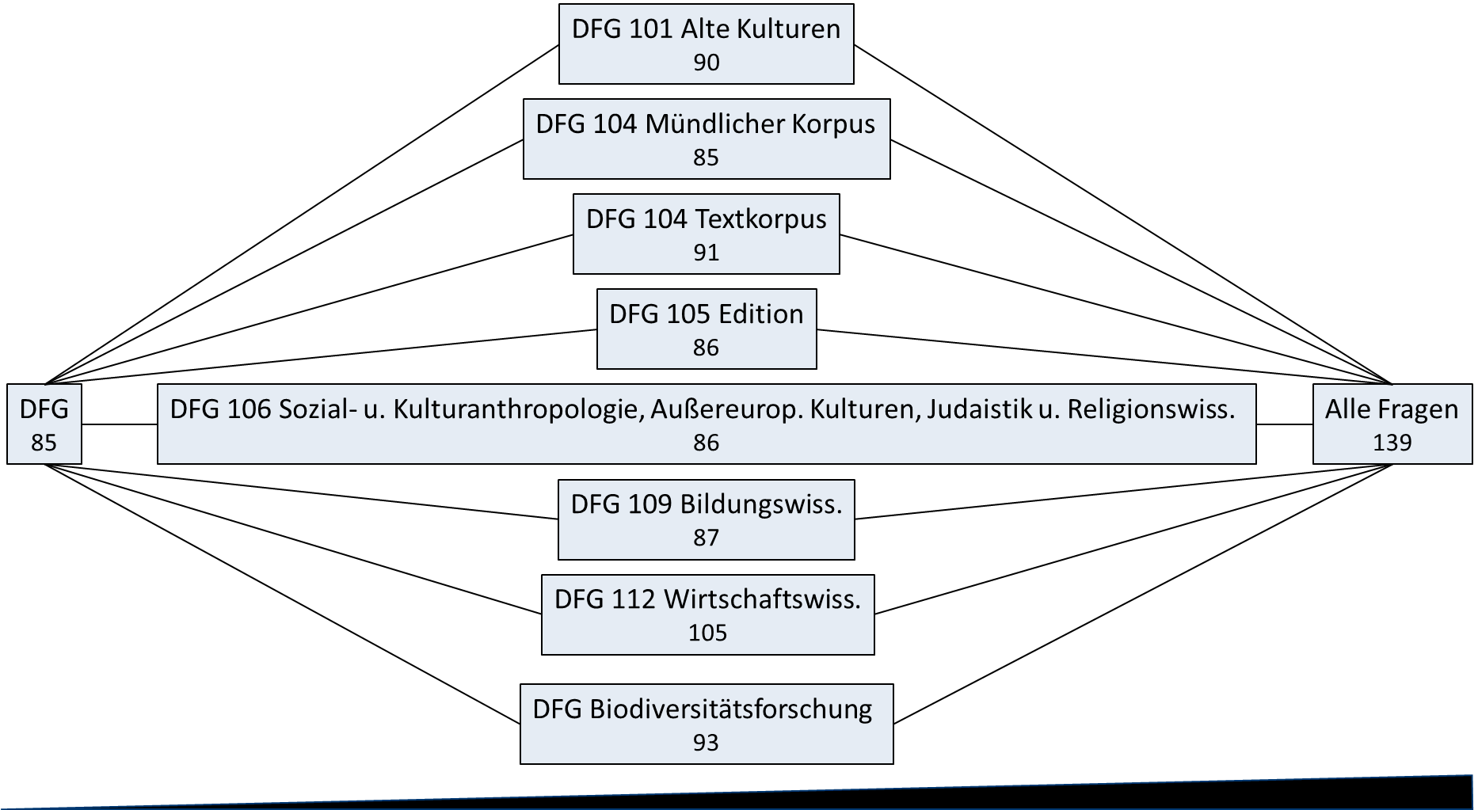
RDMO: FoDaKo-Fragenkataloge
Version 5: DFG-Checkliste berücksichtigt

Slide 38
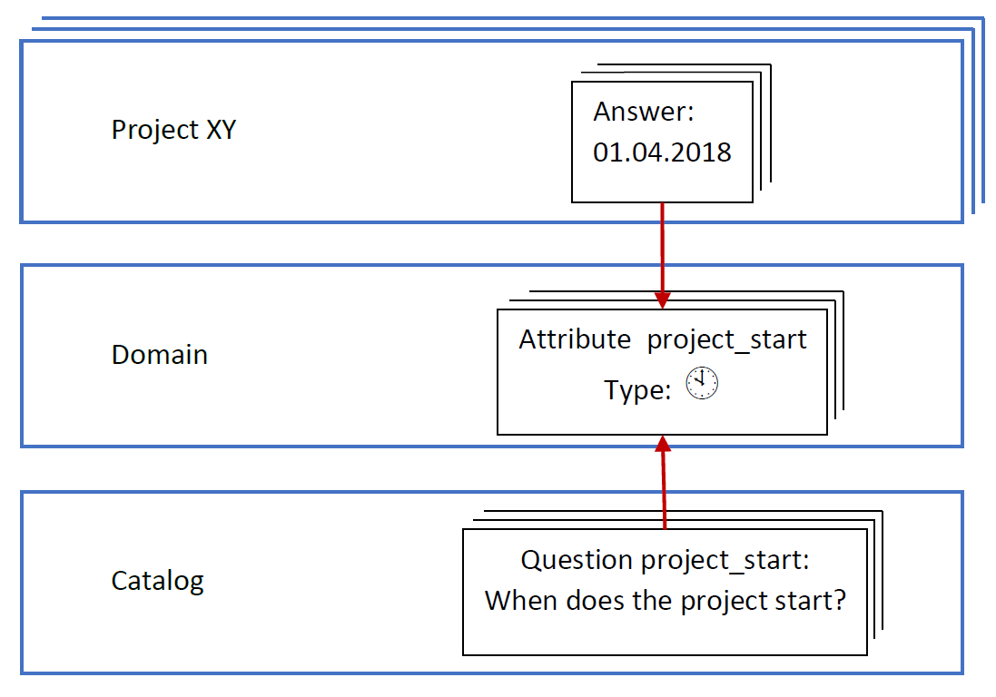
RDMO: Frage-Antwort-Verknüpfung
Fragen und Antworten sind über „Attribute“ verknüpft. Daher Wechsel des Fragenkatalogs möglich.
01.09.2024

